Slide 1
MHW1
Elian Alderuccio
1000003425
02/04/2022

Slide 2
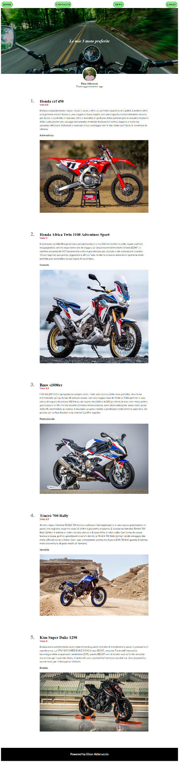
Layout complessivo HTML+CSS

Slide 3

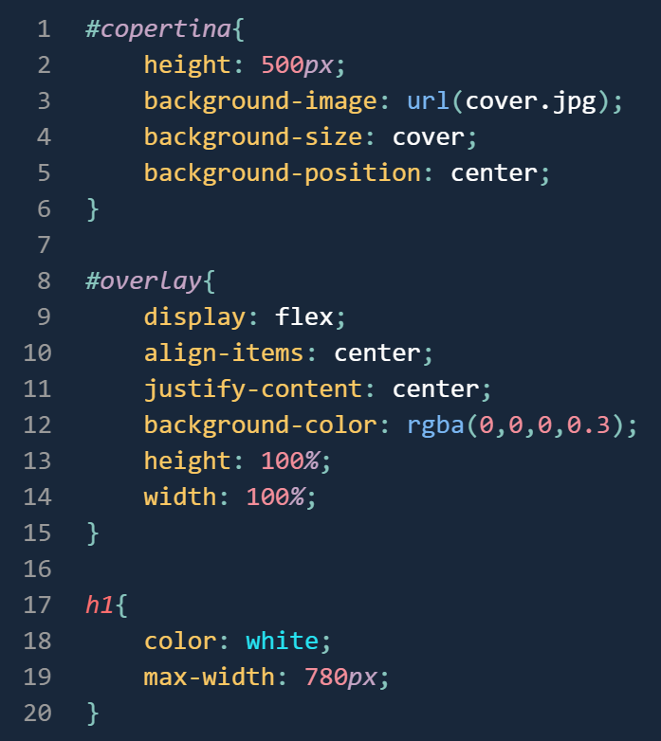
Header
L’header, oltre ad avere anche la navbar (vedi slide successiva) è formato da una immagine di sfondo di altezza 500px, con un titolo h1 al centro che descrive il tema della pagina.
Lo stile di questa sezione è il seguente:
Immagine inserita come sfondo del div, centrata di posizione e impostata che copre tutto lo spazio a disposizione.
Vi è uno strato sopra la foto di colore nero semi-trasparente implementato tramite un secondo div che ha un colore di sfondo e altezza e larghezza 100% dello spazio.
Il titolo ha un colore di testo bianco e da specifiche una larghezza massima di 780px

Slide 4

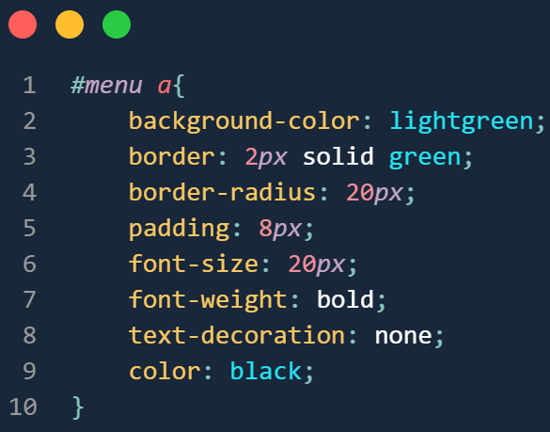
Menù navigazione
Il menu di navigazione è formato all’interno dell’header dall’elemento <nav> al cui interno troviamo due div menù (uno dei due creato per il mobile).
All’interno del div menù abbiamo una serie di anchor-link <a> che formeranno gli elementi cliccabili del menù.
Tale div menù è di tipo flex e i suoi elementi sono disposti tramite la proprietà space-between per occupare tutto lo spazio disponibile
Lo stile di ogni anchor-link è il seguente:
Bordo solido di spessore 2px
Arrotondamento degli angoli del bordo di 20px
Spazio tra l’elemento e il bordo di 8px
Varie proprietà di stile del testo

Slide 5

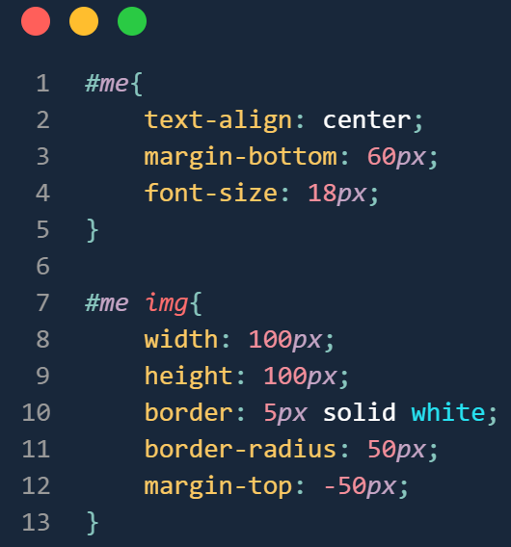
Sezione contenuti PT.1
Il primo oggetto della sezione contenuti è un div che contiene una foto dell’autore dell’articolo con alcune informazioni.
In particolare Nome e cognome sono rafforzati da strong e ultimo aggiornamento è enfatizzato.
Il suo stile è il seguente:
Da specifiche il margine basso tra il div e i vari contenuti è di 60px.
La foto è quadrata di 100px per lato e in essa sono stati arrotondati gli angoli di 50 px.
Da specifiche è stato applicato un margine al top negativo per poter dare l’effetto sovrapposizione alla copertina dell’header.
Per dare l’effetto che le due immagini siano separate è stato applicato un bordo bianco di spessore 5px.

Slide 6
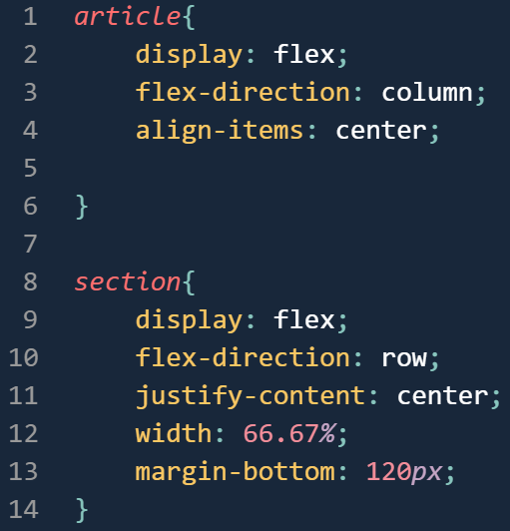
Sezione contenuti PT.2
Il fulcro della pagina web sono i 5 articoli che compongono la classifica delle mie 5 moto preferite.
Ogni articolo è una section che racchiude due div:
Un div che contiene il numero di articolo che ha le proprie proprietà e stile.
Un div che contiene il vero e proprio contenuto, ovvero titoli, testo e immagini.
Lo stile di questa sezione è il seguente:
L’article che racchiude tutte le section è di tipo flex e i suoi elementi (le section) sono raggruppati al centro e per colonna.
Le section che racchiudono numero e contenuto sono di tipo flex e i suoi elementi sono raggruppati al centro per riga.
Da specifiche ogni section deve occupare il 66.67% della pagina
Tra una section e l’altra ci sono 120px di margine

Slide 7
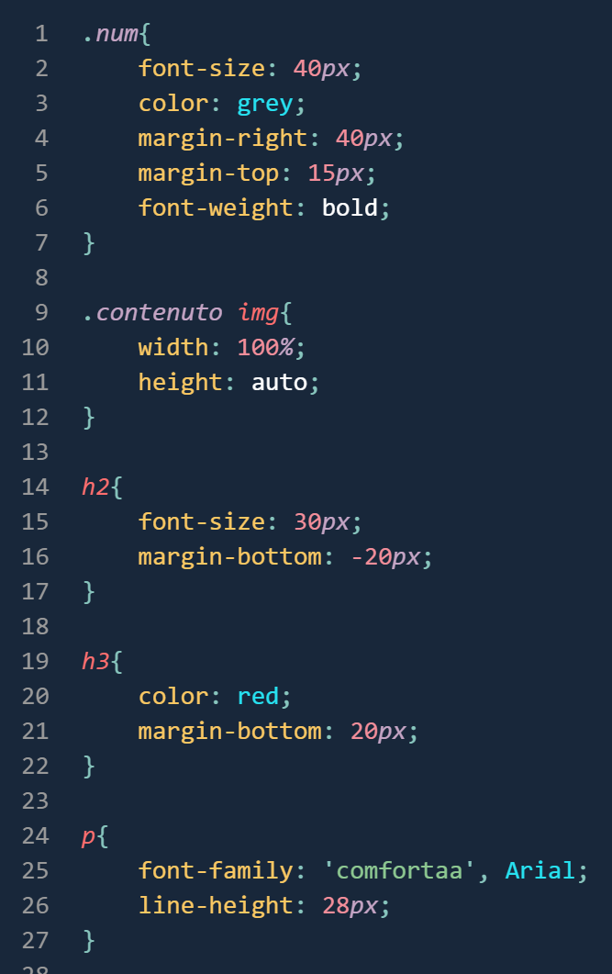
Sezione contenuti PT.2
Vediamo anche lo stile dei due div interni a ogni section:
Il div che contiene il numero ha un suo stile con grandezza 40px, colore grigio e margine dal div contenuto di 40 px.
Il titolo h2 ha una grandezza di 30px e un margine inferiore di -20px per togliere lo spazio tra i due titoli.
Il titolo h3 ha una margine inferiore di 20px dal paragrafo.
Ogni paragrafo ha un font importato da google fonts e uno di riserva standard, inoltre ha una larghezza tra una linea e l’altra di 28px.

Slide 8
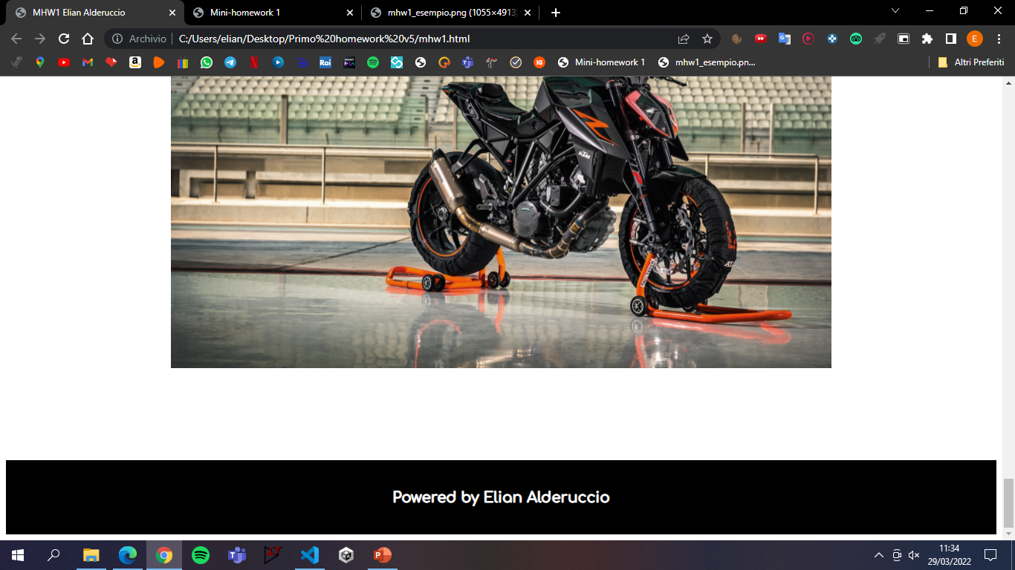
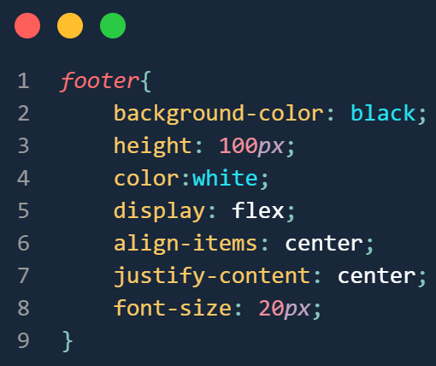
Footer
Il footer è formato solamente da un paragrafo e la frase al suo interno è rinforzata tramite il tag strong che le conferisce un effetto grassetto.
Lo stile del footer è il seguente:
L’altezza del footer è 100px
Tramite background-color il colore di sfondo è nero.
Tutto il footer è di tipo flex per poter dare una posizione centrata al paragrafo.
Tramite color il colore del testo è bianco.

Slide 9
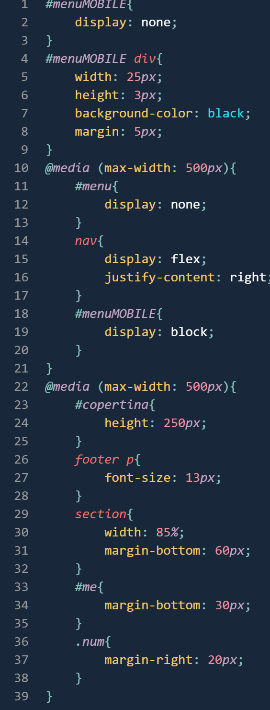
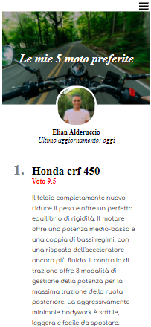
Visualizzazione Mobile
Sono stati presi i seguenti accorgimenti per quanto riguarda la visualizzazione mobile:
Inizialmente il menù in versione mobile non viene visualizzato.
Quando si scende sotto i 500px della grandezza della pagine:
Il menù normale non viene più visualizzato e viene creato un menù dedicato trasformando i div vuoti in un «hamburger menù».
Inoltre sono stati dimezzati alcuni parametri come la grandezza della copertina o la grandezza del testo del footer.

